Slide 1
调脂药物治疗指南解读与用药
陈源源
北京大学人民医院

Slide 2
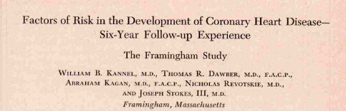

调脂治疗的由来
1948年，美国国家心肺血液研究所和波士顿大学在马塞诸塞州的一个小镇Framingham启动了 “Framingham心脏研究”。从此，一个小镇的研究开启了全球心血管领域新的历史¹
Ann Intern Med. 1961 Jul;55:33-50
Lancet. 2014 Mar 15;383(9921):999-1008

Slide 3
Framingham心脏研究极大推动了
美国心脏协会防治心血管病工作
心血管疾病的发病是多种危险因素共同作用的结果
1957年：发表首篇冠心病论文，并将高血压定义为≥160/95 mmHg； 1960年：吸烟被发现增加心脏病风险； 1961年：高胆固醇水平、高血压和心电图异常被发现会增加心脏病风险； 1967年：体力活动被发现会降低心脏病风险，而肥胖会增加风险； 1970年：高血压被发现会增加脑卒中风险； 1970年：房颤会增加5倍的脑卒中风险； 1971年：制定心衰临床诊断标准，沿用至今； 1976年：建立了首个冠心病评分工具； 1976年：绝经被发现增加心脏病风险； 1978年：心理因素被发现影响心脏病的发生风险； 1988年：高密度脂蛋白胆固醇水平较高会降低死亡风险； 1998年：建立冠心病10年风险评分工具； 2009年：建立心血管病30年风险预测计算器，实现远期风险评估； 2009年：瘦素水平升高降低老年痴呆症的发生风险； 2010年：报告睡眠呼吸暂停增加脑卒中风险。

Slide 4
目前已知的9种传统心血管危险因素
高胆固醇
吸烟
糖尿病
高血压
腹型肥胖
缺乏运动
饮食缺少蔬菜水果
精神紧张
大量饮酒
近40年来美国心血管疾病死亡率下降了25%：44%-76%归功于心血管危险因素的控制，只有23%-47%与治疗相关。
其中控制血压达标、控制胆固醇达标以及吸烟率下降功不可没，贡献值分别为降低胆固醇24%、降低血压20%、减少吸烟12%。增加体育锻炼5%

Slide 5
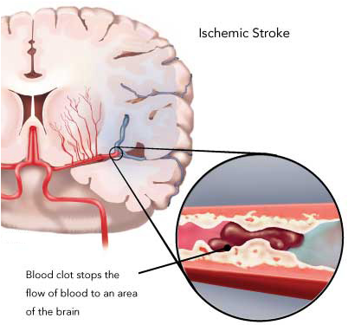
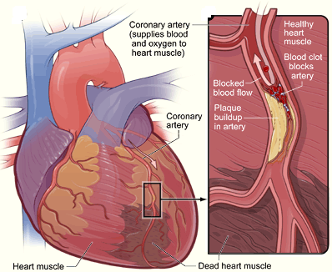
动脉粥样硬化性心脑血管疾病
ASCVD
Thromb Res..2014 Nov;134(5):931-8
L.CN.MKT.GM.08.2015.3759

Slide 6
调脂治疗！
中国成人血脂异常防治指南（2016 年修订版）
欧训心脏病学会／欧训动脉粥样硬化学会血脂异常管理指南(2016)
2017年AACE/ACE 血脂异常管理与动脉粥样硬化疾病预防指南
ACC/AHA胆固醇管理指南解读与联合降脂治疗探讨(2018)
动脉粥样硬化患者甘油三酯增高的血脂异常防治中国专家共识（2019）
血脂异常老年人使用他汀类药物中国专家共识（2015）
血脂异常基层诊疗指南（2019）

Slide 7
血脂异常筛查
重点对象：
  有ASCVD 病史者
  存在多项ASCVD 危险因素（如高血压、糖尿病、肥胖、吸烟）的人群
  有早发性心血管病家族史者（指男性一级直系亲属在55岁前或女性一级直系亲属在65 岁前患缺血性心血管病），或有家族性高脂血症患者
  皮肤或肌腱黄色瘤及跟腱增厚者
筛查频率：
  建议20~40 岁成年人至少每5 年测量1次血脂
  建议40 岁以上男性和绝经期后女性每年检测血脂
  ASCVD 患者及其高危人群，应每3~6 个月测定1 次血脂
  因ASCVD 住院患者，应在入院时或入院24 h 内检测血脂。

Slide 8
调脂治疗的核心
√ 依据ASCVD 发病危险采取不同强度干预措施是血脂异常防治的核心策略
√ 总体心血管危险评估是血脂异常治疗决策的基础
√ 总体心血管危险评估应按推荐的流程进行
√ 对年龄低于55 岁人群应关注心血管病余生危险
?应该不应该启动他汀调脂治疗？
?强效还是中效他汀？
?调脂治疗的目标值？
?他汀联用非他汀？
ASCVD
极高危或高危
本次指南修订建议对ASCVD10 年发病危险为中危的低于55岁的人群进行ASCVD 余生危险的评估，以便识别出中青年ASCVD 余生危险为高危的个体。
进行未来10 年间ASCVD 总体发病危险的评估，考虑是否需要他汀调脂治疗。

Slide 9
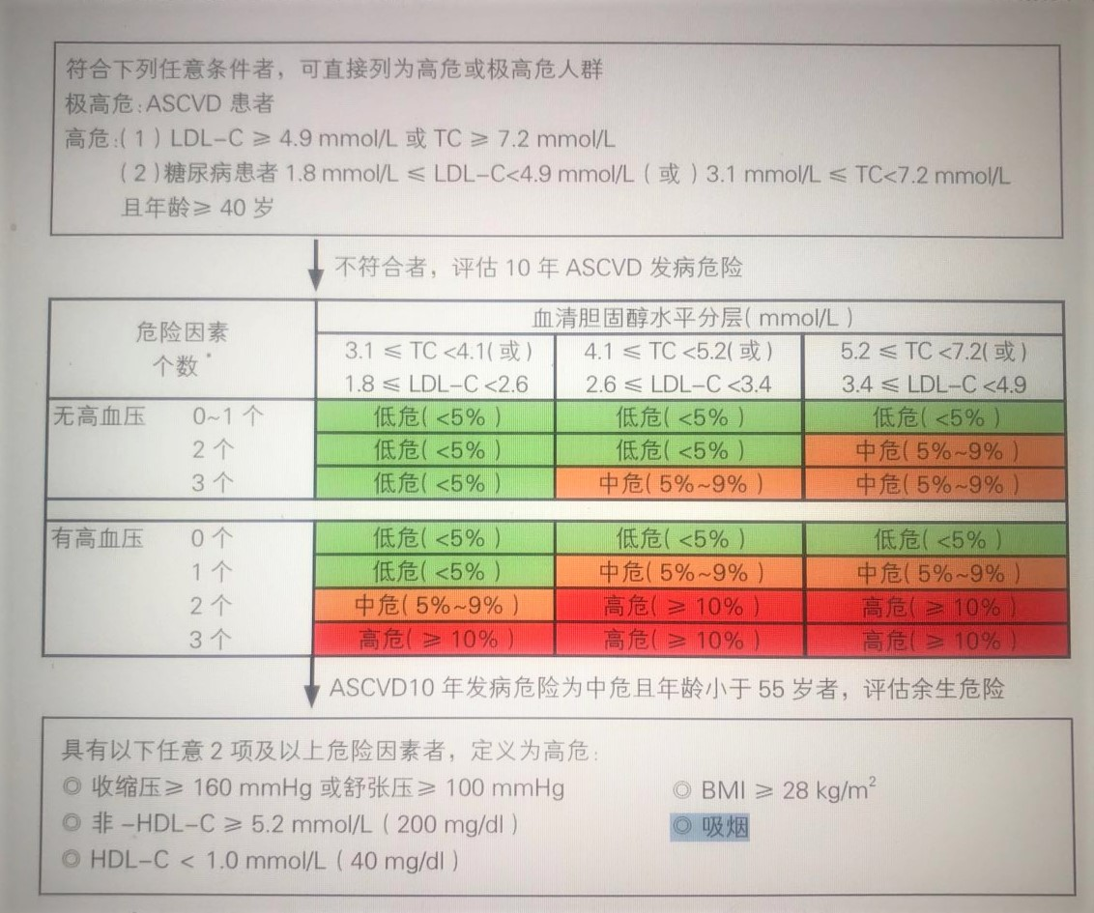
动脉粥样硬化性心血管病危险分层

Slide 10
动脉粥样硬化性心血管病危险分层
符合下列任意条件者，可直接列为高危或极高危人群
极高危：ASCVD 患者 高危： （1）LDL-C ≥ 4.9 mmol/L 或TC ≥ 7.2 mmol/L （2） 糖尿病患者
动脉粥样硬化性心脑血管疾病
二级预防
动脉粥样硬化性心脑血管疾病
一级预防

Slide 11
动脉粥样硬化性心血管病危险分层
不符合者，评估10 年ASCVD 发病危险
危险因素 个数* | 血清胆固醇水平分层（mmol/L）
 | 3.1 ≤ TC <4.1( 或) 1.8 ≤ LDL-C <2.6 | 4.1 ≤ TC <5.2( 或) 2.6 ≤ LDL-C <3.4 | 5.2 ≤ TC <7.2( 或) 3.4 ≤ LDL-C <4.9
无高血压：0-1 | 低危（<5%） | 低危（<5%） | 低危（<5%）
2 | 低危（<5%） | 低危（<5%） | 中危（5%~9%）
3 | 低危（<5%） | 中危（5%~9%） | 中危（5%~9%）
有高血压：0 | 低危（<5%） | 低危（<5%） | 低危（<5%）
1 | 低危（<5%） | 中危（5%~9%） | 中危（5%~9%）
2 | 中危（5%~9%） | 高危（≥ 10%） | 高危（≥ 10%）
3 | 高危（≥ 10%） | 高危（≥ 10%） | 高危（≥ 10%）
ASCVD危险因素 | 1、吸烟
 | 2、低HDL-C
 | 3、男性≥ 45 岁或女性≥ 55 岁
 | 4、慢性肾病患者

Slide 12
动脉粥样硬化性心血管病危险分层
ASCVD10 年发病危险为中危且年龄小于55 岁者，评估余生危险
具有以下任意2 项及以上危险因素者，定义为高危：
◎ 收缩压≥ 160 mmHg 或舒张压≥ 100 mmHg
◎ 非-HDL-C ≥ 5.2 mmol/L（200 mg/dl）
◎ HDL-C ＜ 1.0 mmol/L（40 mg/dl）
◎ BMI ≥ 28 kg/m²
◎ 吸烟

Slide 13
血脂异常治疗原则
1 | 临床上应根据个体ASCVD 危险程度，决定是否启动药物调脂治疗
2 | 将降低LDL-C 水平作为防控ASCVD 危险的首要干预靶点 非-HDL-C 可作为次要干预靶点
3 | 调脂治疗需设定目标值：极高危者 LDL-C<1.8 mmol/L 高危者 LDL-C<2.6 mmol/L 中危和低危者 LDL-C<3.4 mmol/L
4 | LDL-C 基线值较高不能达目标值者，LDL-C 至少降低 50% 极高危患者LDL-C 基线在目标值以内者，LDL-C 仍应降低 30% 左右
5 | 临床调脂达标，首选他汀类调脂药物 起始宜应用中等强度他汀，根据个体调脂疗效和耐受情况，适当调整剂量 若胆固醇水平不能达标，与其他调脂药物联合使用

Slide 14
防控ASCVD 危险的干预靶点
LDL-C 升高是导致ASCVD 发生、发展的关键因素。
无论采取何种药物或措施，只要能使血清LDL-C 水平下降，就可稳定、延缓或消退动脉粥样硬化病变， 并能显著减少ASCVD 的发生率、致残率和死亡率。
国内外血脂异常防治指南均强调，LDL-C 在ASCVD 发病中起着核心作用，提倡以降低血清LDL-C 水平来防控ASCVD 危险。
推荐以LDL-C 为首要干预靶点

Slide 15
调脂治疗目标值
临床状态 | 危险分层 | LDL-C目标水平（mmol/L）
ASCVD患者 | 极高危 | ＜1.8 | LDL-C 基线值较高不能达目标值者，LDL-C 至少降低50%。 极高危患者LDL-C 基线在目标值以内者，LDL-C 仍应降低30% 左右。’
高血压合并糖尿病 | 高危 | ＜2.6
高血压合并≥2个 风险因素
高血压合并1个 危险因素 | 中危 | ＜3.4

Slide 16
治疗性生活方式改变
要素 | 建议
限制使LDL-C 升高的膳食成分 饱和脂肪酸 膳食胆固醇 | ＜总能量的7% ＜ 300 mg/d
增加降低LDL-C 的膳食成分 植物固醇 水溶性膳食纤维 | 2~3 g/d 10~25 g/d
总能量 身体活动 | 调节到能够保持理想体重或减轻体重 保持中等强度锻炼，每天至少消耗200 kcal热量

Slide 17
调脂药物治疗
调脂药物治疗原则
1、 | 他汀类药物是血脂异常药物治疗的基石
2、 | 推荐将中等强度的他汀作为中国血脂异常人群的常用药物
3、 | 他汀不耐受 胆固醇水平不达标者 严重混合型高脂血症者 应考虑调脂药物的联合应用
4、 | 注意观察调脂药物的不良反应

Slide 18
调脂药物治疗
他汀
1、 | 不同种类与剂量的他汀降胆固醇幅度有较大差别
2、 | 任何一种他汀剂量倍增时，LDL-C 进一步降低幅度仅约6％，即所谓“他汀疗效6% 效应”。
3、 | 他汀可在任何时间段每天服用1 次，但在晚上服用时LDL-C 降低幅度可稍有增多。
4、 | 取得预期疗效后应继续长期应用，如能耐受应避免停用。
5、 | 治疗3~6个月后，血脂仍未达到目标值，则需调整调脂药剂量或种类， 或联合应用不同作用机制的调脂药进行治疗。
高强度 ( 每日剂量可降低LDL-C ≥ 50%) | 中等强度 ( 每日剂量可降低LDL-C 25%~50%)
阿托伐他汀40~80 mg* 瑞舒伐他汀20 mg | 阿托伐他汀10~20 mg 瑞舒伐他汀 5~10 mg 氟伐他汀80 mg 洛伐他汀40 mg 匹伐他汀2~4 mg 普伐他汀40 mg 辛伐他汀20~40 mg 血脂康 1.2 g

Slide 19
中国他汀安全性评价专家共识
肝脏
安全性
肌肉
安全性
认知功能改变及神经系统损坏
肾脏损伤
新发
糖尿病

Slide 20
中国他汀安全性评价专家共识
所有他汀都可能引发肝酶增高
准确评价肝功能的指标：
  肝酶+白蛋白+直胆+凝血酶原
开始治疗后4-8周复查肝功能
无异常则逐步调整为6-12个月复查一次
注意脂肪肝、大量饮酒、药物相互作用者
肝脏
安全性
肌肉
安全性
认知功能改变及神经系统损坏
肾脏损伤
新发
糖尿病

Slide 21
中国他汀安全性评价专家共识
肝脏
安全性
肌肉
安全性
认知功能改变及神经系统损坏
肾脏损伤
新发
糖尿病
剂量依赖性，发生风险约为0.04% - 0.2%
易患因素：
高龄、女性
体型瘦小、虚弱
多系统疾病（尤肾损害）
甲减
药物相互作用（P-450
酶系代谢）
大剂量他汀
服药前CK检测并定期复查

Slide 22
中国他汀安全性评价专家共识
肝脏
安全性
肌肉
安全性
认知功能改变及神经系统损坏
肾脏损伤
新发
糖尿病
导致新发糖尿病风险轻微增加，获益风险比9:1
年龄、性别、空腹血糖高、甘油三酯高、BMI大于30、高血压等因素与新发糖尿病有关
ASCVD中危以上，他汀应用方案和地位无需更改
高剂量他汀应用应监测血糖
必要时应用降糖药

Slide 23
中国他汀安全性评价专家共识
肝脏
安全性
肌肉
安全性
认知功能改变及神经系统损坏
肾脏损伤
新发
糖尿病
他汀相关认知改变较少见，且并未在大型临床试验中持续出现，即使出现通常也不严重，停药后通常会消失。
获益远大于认知功能障碍及神经系统副作用风险。
他汀不会导致与肌病无关的急性肾功能衰竭或肾功能不全
他汀对慢性肾脏疾病（CKD）患者的肾功能无不良影响
CKD患者均需接受他汀治疗以延缓终末期肾病进展

Slide 24
调脂联合治疗
他汀联合胆固醇吸收抑制剂
他汀联合PCSK9抑制剂
他汀联合贝特

Slide 25
调脂联合治疗
他汀联合胆固醇吸收抑制剂
依折麦布分布在小肠刷状缘并在此通过NPC1L1抑制胆固醇吸收
依折麦布抑制全部肠内胆固醇吸收的 54%
导致:
  减少肠内胆固醇向肝脏输送
  减少肝脏胆固醇储存，并增加血液内的胆固醇清除
不影响甘油三酯和脂溶性维生素的吸收
可使血清LDL-C 在他汀治疗的基础上再下降18% 左右，且不增加他汀类的不良反应
肝脏
饮食胆固醇
(约300–700 mg/天)
合成*
(约800 mg/天)
胆汁
胆固醇
(约1000 mg/天)
肝外
组织
吸收
(约700 mg/天)
小肠
(1300-1700mg/天)
粪胆汁酸和中性固醇类
(约700 mg/天)

Slide 26
调脂联合治疗
他汀联用PCSK9抑制剂
  PCSK9 是肝脏合成的分泌型丝氨酸蛋白酶，可与LDL 受体结合并使其降解，从而减少LDL 受体对血清LDL-C 的清除。
  通过抑制PCSK9，可阻止LDL 受体降解，促进LDL-C 的清除。
  可使LDL-C 降低40%~70%
  至今尚无严重或危及生命的不良反应报道
  经生活方式加最大剂量调脂药物（如他汀+ 依折麦布）治疗，LDL-C 水平仍＞ 2.6 mmol/L 的ASCVD 患者，加用PCSK9 抑制剂，组成不同作用机制调脂药物的三联合用。

Slide 27
调脂联合治疗
他汀联合贝特
甘油三酯≥ 1.7 mmol/L | 非药物干预措施
甘油三酯轻、中度升高（2.3~5.6mmol/L） | 经他汀治疗后，如仍不能达到目标值，可在他汀类基础上加用贝特类、高纯度鱼油制剂
 | 他汀类和贝特类药物代谢途径相似，均有潜在损伤肝功能的可能，并有发生肌炎和肌病的危险，合用时发生不良反应的机会增多 采取晨服贝特类（非诺贝特）药物、晚服他汀类药物的方式，避免血药浓度的显著升高 密切监测肌酶和肝酶
严重高甘油三酯血症 空腹TG ≥ 5.7 mmol/L | 首先考虑使用主要降低TG 和VLDL-C 的药物（如贝特类、高纯度鱼油制剂或烟酸）

Slide 28
小结
以LDL-C升高为特点的血脂异常是ASCVD重要的危险因素
降低LDL-C水平，可显著减少ASCVD 的发病及死亡危险
总体心血管危险评估是血脂异常治疗决策的基础
生活方式改善及他汀药物治疗是防控ASCVD的核心

